Slide 1
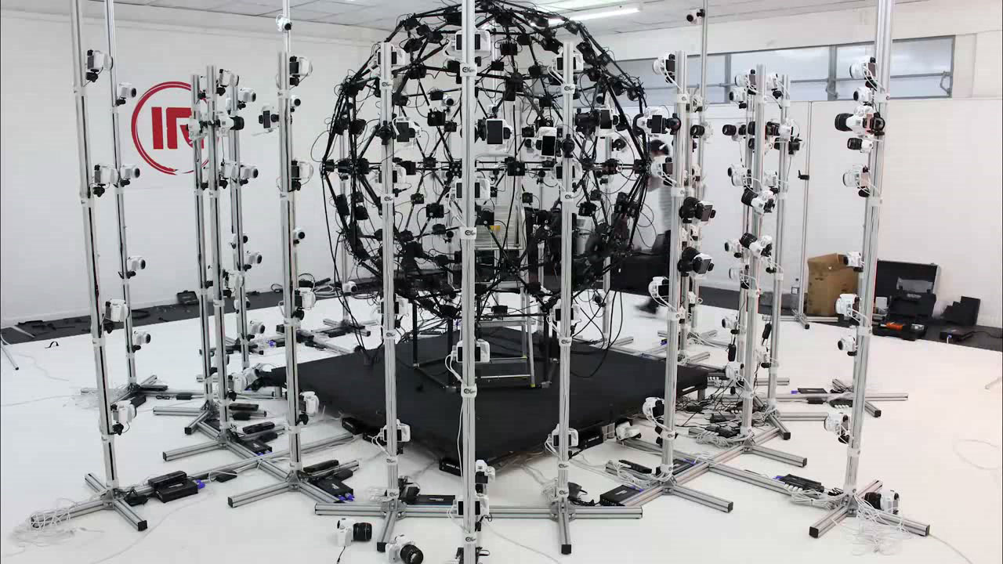
ΕΛΕΓΧΟΣ ΑΚΡΙΒΕΙΑΣ TOY ΛΟΓΙΣΜΙΚΟΥ AGISOFT PHOTOSCAN
ΜΕΛΕΤΗΤΕΣ:
ΚΡΕΜΕΖΗ ΜΑΡΙΑ
ΚΡΙΣΤΟΛΛΑΡΗ ΒΙΚΤΩΡΙΑ

Slide 2
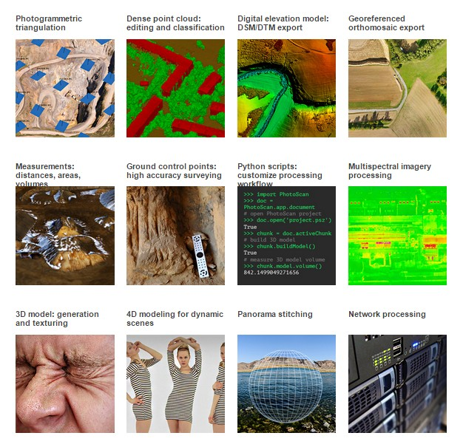
ΔΥΝΑΤΟΤΗΤΕΣ ΛΟΓΙΣΜΙΚΟΥ
3D μοντέλα αντικειμένων με φωτο-υφή
Ψηφιακό μοντέλο εδάφους/επιφανείας (DTM/DSM)
Ορθοφωτογραφίες ή ορθοφωτομωσαϊκά
Πανοραμικές εικόνες (Panorama stitching)
Επεξεργασία πολυφασματικών εικόνων

Slide 3
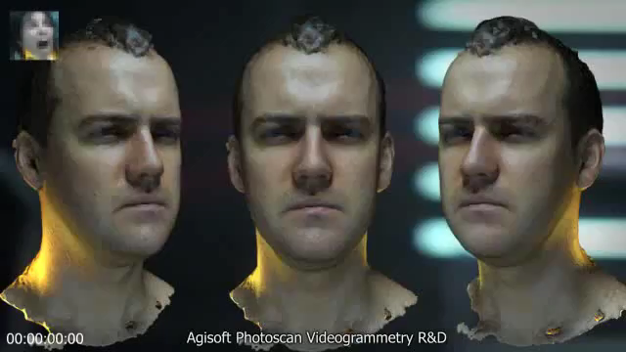
4D Φωτογραμμετρία
(Videogrammetry)

Slide 4
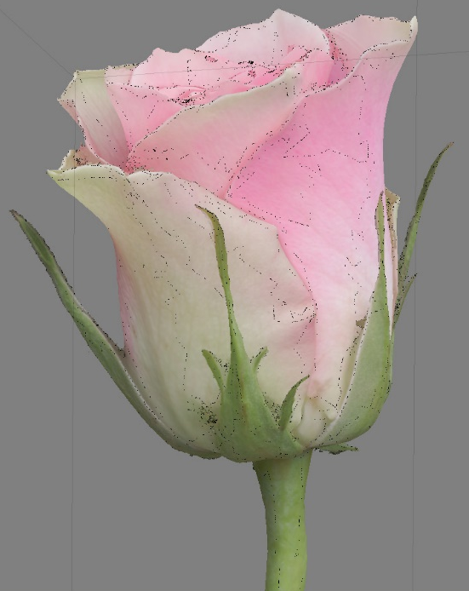
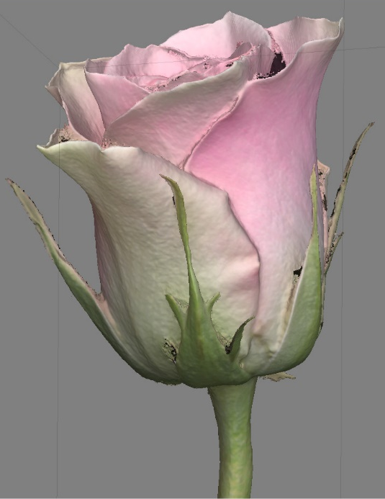
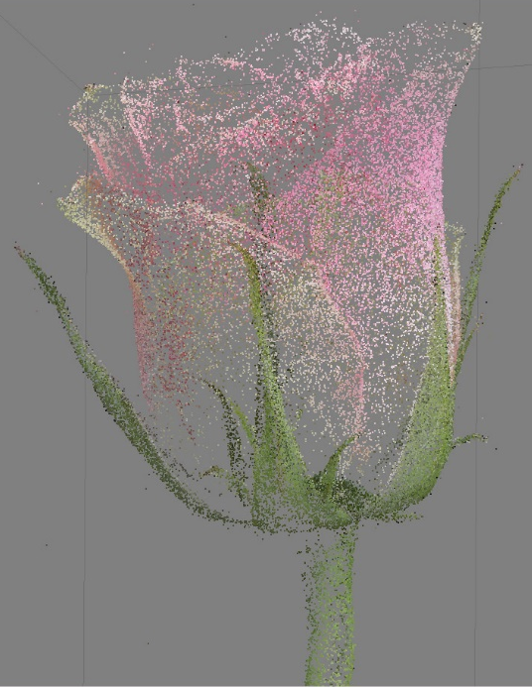
ΣΤΑΔΙΑ ΔΗΜΙΟΥΡΓΙΑΣ
ΤΡΙΣΔΙΑΣΤΑΤΟΥ ΜΟΝΤΕΛΟΥ
Στάδιο 1: Δημιουργία αραιού νέφους
SIFT
Στάδιο 2: Δημιουργία πυκνού νέφους
Στάδιο 3: Δημιουργία τρισδιάστατου τριγωνικού πλέγματος
POISSON
Στάδιο 4: Εισαγωγή υφής

Slide 5
ΑΠΑΙΤΗΣΕΙΣ ΜΝΗΜΗΣ RAM
ΑΡΑΙΟ ΝΕΦΟΣ
ΠΥΚΝΟ ΝΕΦΟΣ

Slide 6
ΒΑΣΙΚΕΣ ΟΔΗΓΙΕΣ ΛΗΨΗΣ ΦΩΤΟΓΡΑΦΙΩΝ
Αποφυγή υπερευρυγώνιων και zoom φακών
Χρήση ψηφιακής μηχανής με ελάχιστη ανάλυση 5 MP
Σύγκλιση του οπτικού άξονα της κάθε λήψης στο κέντρο του αντικειμένου
Αποφυγή αντικειμένων με γυαλιστερή, διαφανή ή απολύτως επίπεδη επιφάνεια

Slide 7
2.65 m
6.5 m

Slide 8
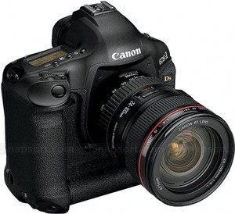
ΛΗΨΗ ΦΩΤΟΓΡΑΦΙΩΝ ΜΕ ΤΗΝ DSLR CANON EOS-1DS MARK III
13 λήψεις (φακός 24 mm)
11 λήψεις (φακός 50 mm)
Xαρακτηριστικά της μηχανής:
-Διαστάσεις του εστιακού επιπέδου: 3.6 x 2.4 cm².
- Εστίαση: 0.5 - ∞ m
- Τύπος φακού: σταθερής εστιακής απόστασης
- Μέγεθος sel: 6.4 μm
Xαρακτηριστικά των λήψεων:
- Διάφραγμα: f/8
- Ταχύτητα κλείστρου: 1/2
- Ευαισθησία στο φως (ISO): 400

Slide 9
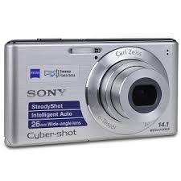
ΛΗΨΗ ΦΩΤΟΓΡΑΦΙΩΝ ΜΕ ΤΗΝ ΨΗΦΙΑΚΗ COMPACT
SONY CYBER-SHOT DSC-W530
17 λήψεις (φακός 4.7 mm)
Xαρακτηριστικά της μηχανής:
-Διαστάσεις του εστιακού επιπέδου: 0.62 x 0.47 cm².
- Εστίαση: 0.047 - ∞ m
- Τύπος φακού: σταθερής εστιακής απόστασης
- Μέγεθος sel: 1.4 μm
Xαρακτηριστικά των λήψεων:
- Διάφραγμα: f/2.7
- Ταχύτητα κλείστρου: 1/30
- Ευαισθησία στο φως (ISO): 800

Slide 10
ΑΝΑΔΗΜΙΟΥΡΓΙΑ ΤΟΥ ΑΝΤΙΚΕΙΜΕΝΟΥ ΜΕ ΤΗΝ DSLR
Δοκιμή Νο1
24 λήψεις
Ακρίβεια αραιού νέφους: υψηλή
Ποιότητα πυκνού νέφους: μέτρια

Slide 11
Δοκιμή Νο1
Πυκνό νέφος: 3.241.798 σημεία

Slide 12
Δοκιμή Νο1
Τρισδιάστατο πλέγμα με παρεμβολή: 648.353 τρίγωνα

Slide 13
ΑΝΑΔΗΜΙΟΥΡΓΙΑ ΤΟΥ ΑΝΤΙΚΕΙΜΕΝΟΥ ΜΕ ΤΗΝ DSLR
Δοκιμή Νο2
10 λήψεις
Ακρίβεια αραιού νέφους: υψηλή
Ποιότητα πυκνού νέφους: μέτρια

Slide 15
Δοκιμή Νο2
Πυκνό νέφος: 157.776 σημεία

Slide 16
Δοκιμή Νο2
Τρισδιάστατο πλέγμα με παρεμβολή: 179.999 τρίγωνα

Slide 17
Δοκιμή Νο2
Τρισδιάστατο πλέγμα χωρίς παρεμβολή: 180.000 τρίγωνα

Slide 18
ΑΝΑΔΗΜΙΟΥΡΓΙΑ ΤΟΥ ΑΝΤΙΚΕΙΜΕΝΟΥ ΜΕ ΤΗΝ DSLR
Δοκιμή Νο3
24 λήψεις
Ακρίβεια αραιού νέφους: υψηλή
Ποιότητα πυκνού νέφους: μέτρια

Slide 19
Δοκιμή Νο3
Τρισδιάστατο πλέγμα: 11.820.119 τρίγωνα

Slide 20
Δοκιμή Νο3
Μοντέλο με ενσωματωμένη υφή

Slide 21
ΑΝΑΔΗΜΙΟΥΡΓΙΑ ΤΟΥ ΑΝΤΙΚΕΙΜΕΝΟΥ ΜΕ ΤΗΝ DSLR
Δοκιμή Νο4
24 λήψεις
Ακρίβεια αραιού νέφους: υψηλή
Ποιότητα πυκνού νέφους: υψηλή

Slide 22
Δοκιμή Νο4
Πυκνό νέφος: 11 εκ. σημεία
Τρισδιάστατο πλέγμα: 34 εκ. τρίγωνα

Slide 23
ΑΝΑΔΗΜΙΟΥΡΓΙΑ ΤΟΥ ΑΝΤΙΚΕΙΜΕΝΟΥ ΜΕ ΤΗΝ DSLR
Δοκιμή Νο5
24 λήψεις
Ακρίβεια αραιού νέφους: υψηλή
Ποιότητα πυκνού νέφους: υψηλή

Slide 25
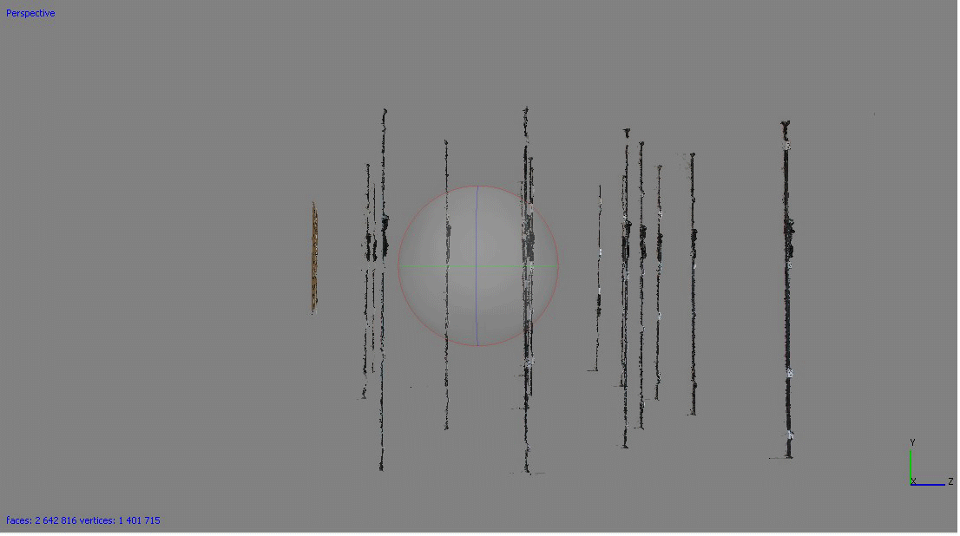
Δοκιμή Νο5
Πυκνό νέφος: 1.090.864 σημεία
Τρισδιάστατο πλέγμα: 2.642.816 τρίγωνα

Slide 26
ΑΝΑΔΗΜΙΟΥΡΓΙΑ ΤΟΥ ΑΝΤΙΚΕΙΜΕΝΟΥ ΜΕ ΤΗΝ ΨΗΦΙΑΚΗ COMPACT
17 λήψεις
Ακρίβεια αραιού νέφους: υψηλή
Ποιότητα πυκνού νέφους: υψηλή

Slide 27
Πυκνό νέφος: 311.777 σημεία
Τρισδιάστατο πλέγμα: 1.719.997 τρίγωνα

Slide 28
ΕΛΕΓΧΟΣ ΑΚΡΙΒΕΙΑΣ ΛΟΓΙΣΜΙΚΟΥ
16 φωτοσταθερά για την επίλυση του αεροτριγωνισμού
14 σημεία ελέγχου

Slide 29
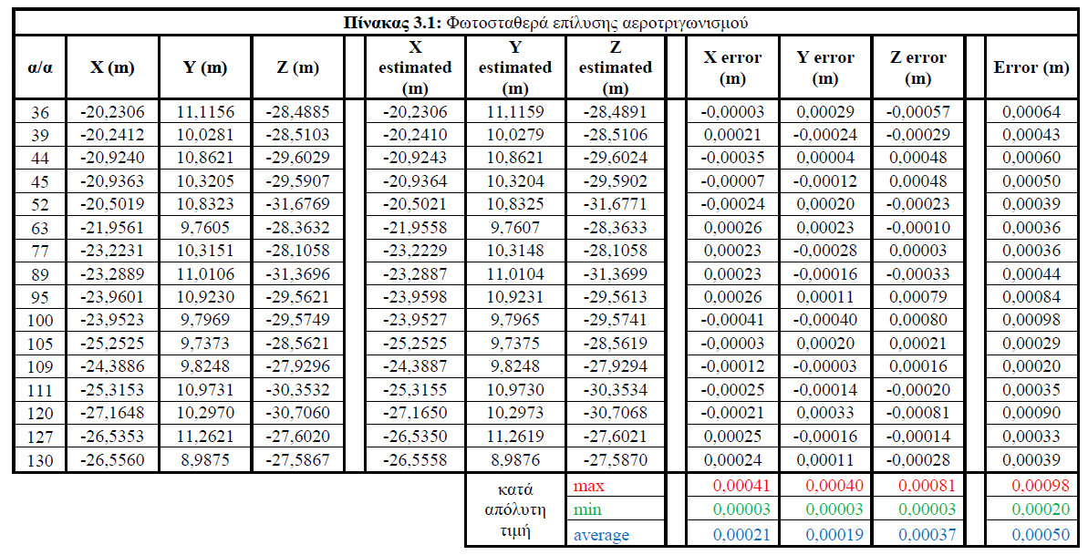
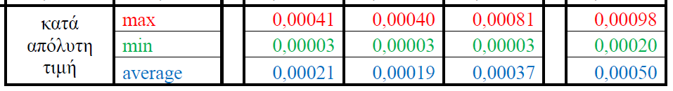
ΑΚΡΙΒΕΙΑ ΛΟΓΙΣΜΙΚΟΥ ΜΕ ΧΡΗΣΗ DSLR

Slide 30
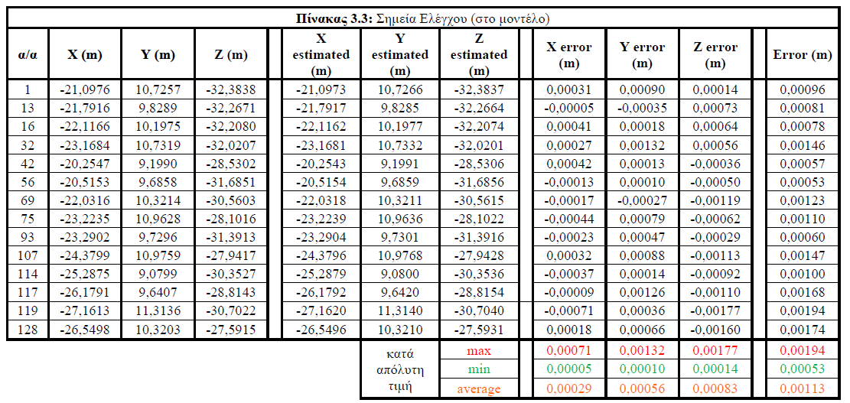
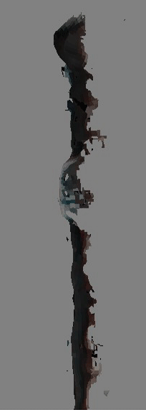
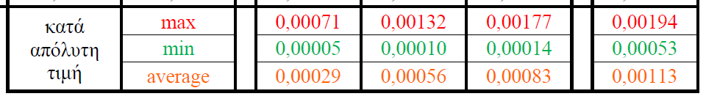
ΑΚΡΙΒΕΙΑ ΛΟΓΙΣΜΙΚΟΥ ΜΕ ΧΡΗΣΗ DSLR

Slide 31
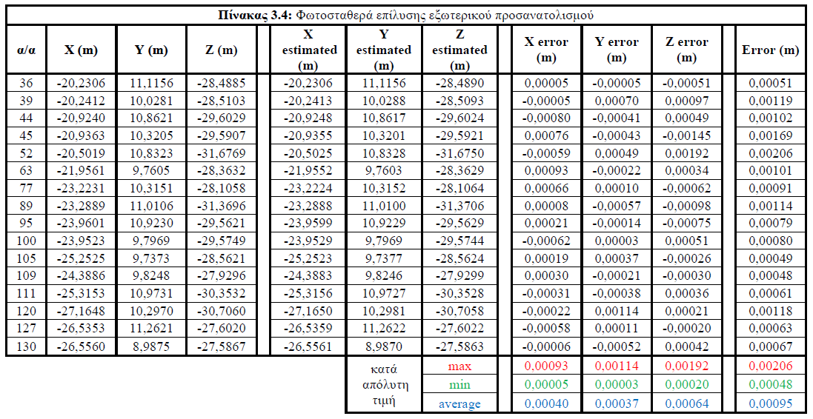
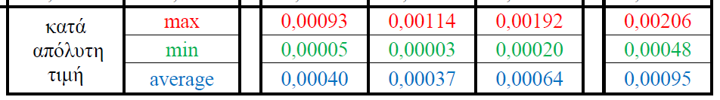
ΑΚΡΙΒΕΙΑ ΛΟΓΙΣΜΙΚΟΥ ΜΕ ΧΡΗΣΗ COMPACT

Slide 32
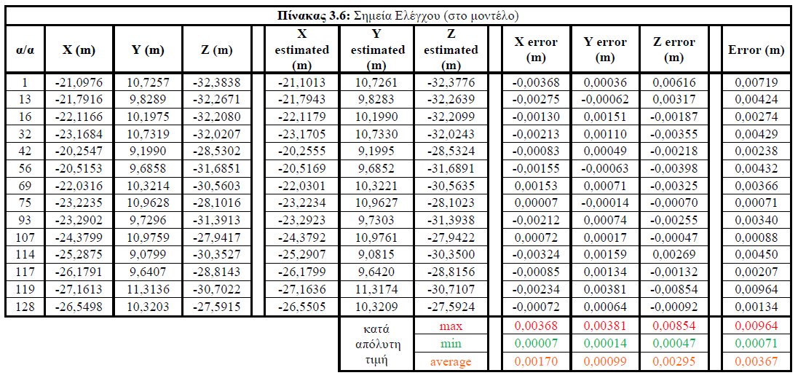
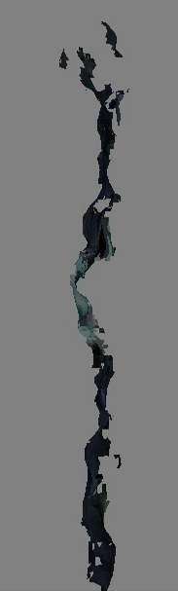
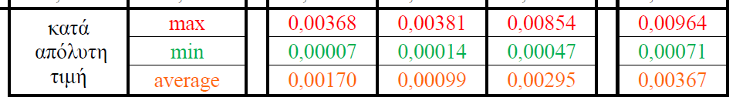
ΑΚΡΙΒΕΙΑ ΛΟΓΙΣΜΙΚΟΥ ΜΕ ΧΡΗΣΗ COMPACT

Slide 33
ΣΥΜΠΕΡΑΣΜΑΤΑ
H ακρίβεια του τελικού αποτελέσματος εξαρτάται από:
Τη διακριτική ικανότητα των φωτογραφιών (μέγεθος sel) και την ποιότητα τους (απουσία θορύβου, καλή εστίαση).
Την απουσία τυφλών περιοχών (δεν απεικονίζονται σε τουλάχιστον δύο φωτογραφίες).
Τα τεχνικά χαρακτηριστικά του υπολογιστή και κυρίως από τη διαθέσιμη μνήμη RAM.
Tην επιλογή κατάλληλων παραμέτρων στο λογισμικό.
Tις ιδιότητες του αντικειμένου.

Slide 34
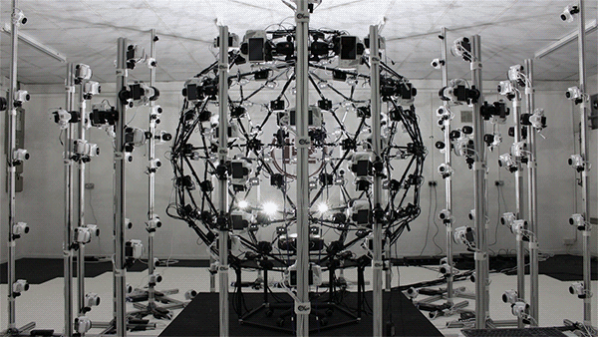
Ευχαριστούμε για την προσοχή σας!

